Slide 1
Single Responsibility prensibi
ÇAĞLAR GÜRAY
2021

Slide 2
Single responsibility prensibi
Her yazılım biriminin(sınıf,nesne,metot) tekbir sorumluluğu olmalıdır
Birden fazla işi aynı sınıf içinde yapmaya çalışmak bize kod karmaşası, hatalı kod yazımı, anlaşılması zor bir kod yığını oluşturur
Farklı bir ekip arkadaşımızın ne yaptığımızı ne kodu yazdığımızı anlaması zorlaşır
Tüm bunlar bize vakit ve emek kaybı olarak geri döner

Slide 3

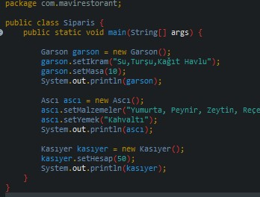
Örnek
Restorana verilen bir sipariş
Garsonun işi ikram ve masa
Ascının işi yemek
Kasiyerin işi hesap

Slide 4
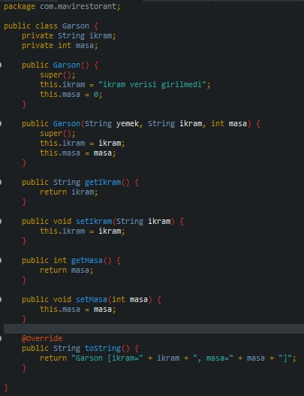
Garson

Slide 5
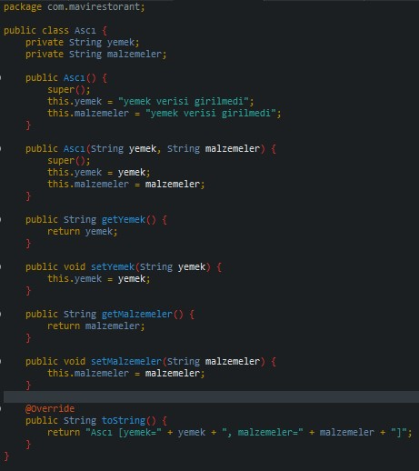
Aşçı

Slide 6
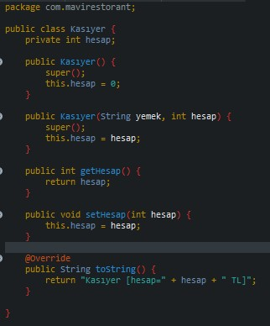
KAsiyer

Slide 7
Girdiğimiz verilere göre programımızın çıktısı
Biz bir pastayı direkt yemeğe çalışırsak bütün bir parçayı yememiz hem zor olacak hem de üstümüzü kirleteceğiz
Bunun yerine bölerek yersek hem daha kolay hem de daha temiz yemiş olacağız
Buna benzer biz bütün bir işi tek bir sınıfta yapmaktansa işi daha küçük iş parçalarına bölüp bunları farklı sınıflara vererek daha temiz, sade, anlaşılır kodlar yazmış oluruz.
Ve yine örneğin ekip arkadaşlarımızda hangi sınıfın ne iş yaptığını kolay bir şekilde anlayabilir

Slide 8
BİTİŞ
ÇAĞLAR GÜRAY

